Slide 1
人类遗传病
朝阳区线上课堂·高一年级生物学
北京市第十七中学 李红霞

Slide 2
下列属于遗传病：
红绿色盲 艾滋病 SARS
地方性甲状腺肿大 抗维生素D佝偻病
新冠肺炎 先天性畸形 白化病
由于遗传物质的改变而引起的人类疾病。
Notes:
先天性疾病个体出生就表现出疾病，但不一定都是遗传病，遗传病有家族聚集的现象，但家族性疾病不一定是遗传病
先天性疾病 传染病

Slide 3
伴X显性遗传病
常染色体上显性遗传病
有中生无是显性
显性遗传看男病，母女无病非伴性
判断：常染色体显性病
有中生无是显性
存在男患者的母亲或女儿全患病，且女患多于男患
判断：最可能为伴X染色体显性遗传

Slide 4
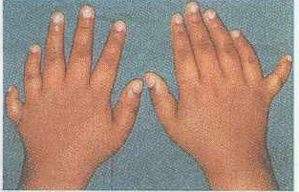
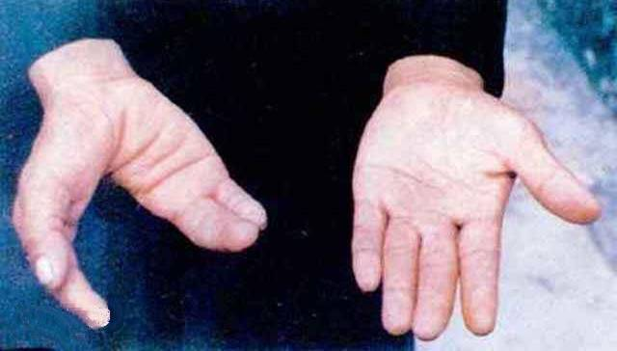
常染色体上显性遗传病
伴X显性遗传病
多指
抗维生素D佝偻病
并指

Slide 5
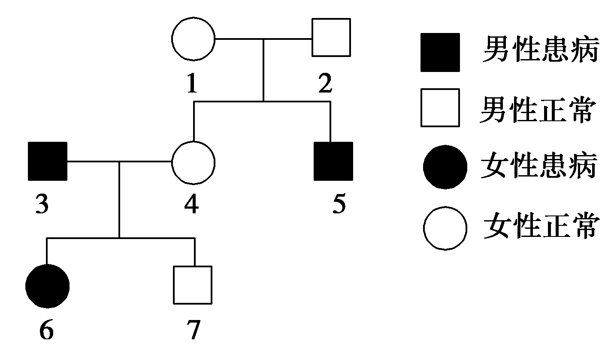
常染色体上隐性遗传病
伴X隐性遗传病
无中生有是隐性
隐性遗传看女病，父子无病非伴性
判断：常染色体隐性病
无中生有是隐性
女患的父子患病且男患多于女患
判断：最可能是伴X隐性病

Slide 6
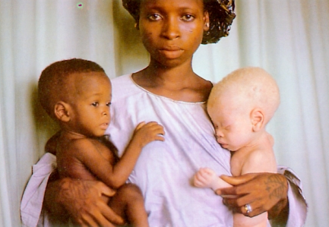
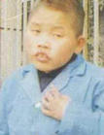
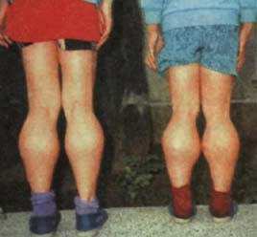
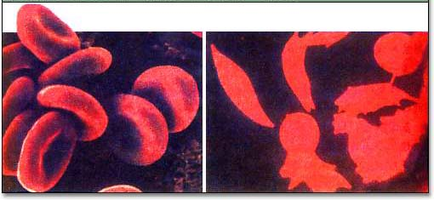
伴X隐性遗传病
常染色体上隐性遗传病
白化病
苯丙酮尿症
进行性肌营养不良
红绿色盲 、血友病
镰刀型细胞贫血症
Notes:
进行性肌营养不良症是一组由遗传因素所致的原发性骨骼肌疾病，其临床主要表现为缓慢进行的肌肉萎缩，肌无力及不同程度的运动障碍，3岁后发病，行动缓慢，假性肥大肌营养不良

Slide 7
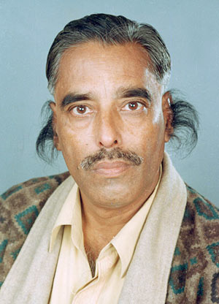
伴Y遗传病
外耳道多毛症
患者全部是男性；
“ 父传子、子传孙、传男不传女”

Slide 8
1、单基因遗传病：
由一对等位基因控制
暂停
常染色体显性病：
多指、并指、软骨发育不全
显性遗传病
伴X显性病：
抗维生素D佝偻病
常染色体上隐性病：
白化病、镰刀型贫血症、先天性聋哑、苯丙酮尿症
隐性遗传病
伴Y遗传病：
伴X隐性病：
红绿色盲、血友病、进行性肌营养不良
外耳道多毛症
Notes:
一对等位基因控制符合基因分离定律

Slide 9
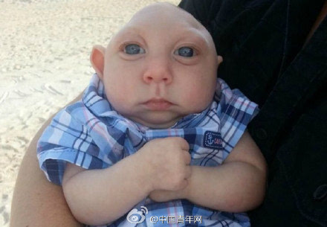
2.多基因遗传病
由多对等位基因控制
如：唇裂（俗称兔唇）、无脑儿、原发性高血压、冠心病 ，哮喘和青少年型糖尿病等。
特点：
具家族聚集现象，易受环境因素的影响，群体中发病率较高。
Notes:
中国青少年成人起病型糖尿病（MODY）患病人数已逾百万，居世界第一；致病基因一直未能得到确定，极易漏诊和误诊，难以辨因施治，从而成为临床诊疗的难点。

Slide 10
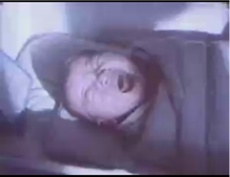
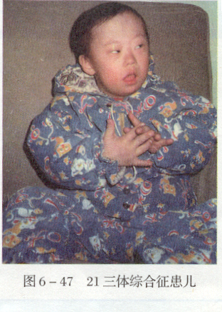
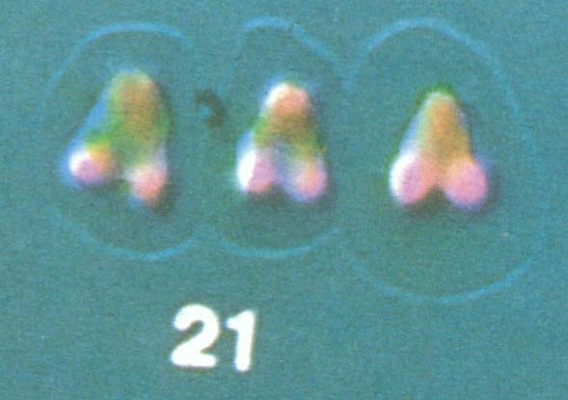
3.染色体异常遗传病
(常染色体异常引起的遗传病)
21三体综合征出现的根本原因是什么？
猫叫综合征
21三体综合征
Notes:
21三体综合征患者的智力特别低下，身体发育缓慢且常表现出特殊面容：眼距宽、外眼角上斜、口常半张，舌常伸出口外。约半数同时患有先天性心脏病，部分在胚胎期夭折。
21三体综合征（又称唐氏综合征）是最常见的染色体异常遗传病，发病率高达1/800到1/600 ！发病的根本原因是患者体细胞内多了一条21号染色体。所增加的那条染色体80%来自母方。由于5号染色体缺失一段
患者两眼距离较远 耳位低下
生长发育缓慢
存在着严重的智力障碍
患儿哭声轻 音调高 很像猫叫

Slide 11
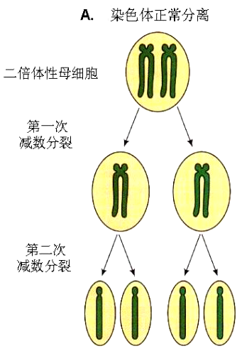
减数分裂过程
暂停

Slide 12
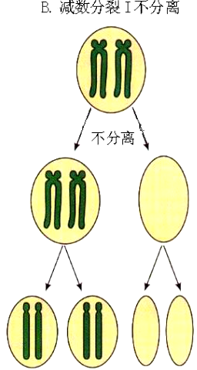
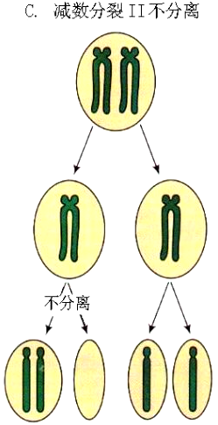
减数分裂过程中的染色体行为

Slide 13
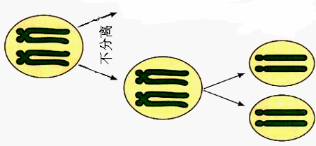
21三体的发生，主要发生在减数分裂，是减数分裂时21号染色体没有正常分离的结果。
不分离常常发生在母方生殖细胞，约占病例数的95％，另5％见于父方。研究表明，女性生育年龄越大产生异常卵细胞的概率越大

Slide 14
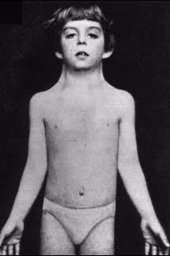
性染色体异常引起的遗传病
（女性）性腺发育不良症
先天性睾丸发育不全症

Slide 15
总结：人类遗传病的类型
暂停
类型 | 病因 | 种类 | 病例
单基因 遗传病
多基因 遗传病
染色体异常遗传病
常显
多指、并指、软骨发育不全
一对等位基因控制
常隐
白化、先天聋哑、苯丙酮尿症
X显
抗维生素D佝偻病
X隐
伴Y
红绿色盲,血友病,进行性肌营养不良
男性外耳道多毛症
多对基因控制
唇裂、无脑儿、冠心病、哮喘病
原发性高血压、青少年型糖尿病
染色体的异常
常染色体
21三体综合征、猫叫综合征
性染色体
性腺发育不良症

Slide 16
我国遗传病的发病现状：
1、我国遗传病患者占总人口比例：20%-25%
2、新生儿先天性遗传缺陷约为1.3%
3、在自然流产中，约50%是染色体异常引起！
4、我国人口中患21三体综合征的人在100万以上。
5、每年仅由染色体变异，造成52万例自发流产。
危害—
给患者、后代、家庭、社会……
巨大的物质和精神负担！
Notes:
近年来，随着医疗卫生事业的发展，人类的传染病已逐 渐得到制控。而人类的遗传性疾病却有逐年增高的趋势，遗传病已成为威胁人类健康的一个重要因素！

Slide 17
二、遗传病的检测和预防
1．禁止近亲结婚：
我国婚姻法规定：“直系血亲和三代以内的旁系血亲禁止结婚。”
每个人都携带5~6个不同的隐性致病基因.
无亲缘关系的婚配对象，夫妇双方所带相同致病基因的机会很少。
近亲结婚者有可能从相同的祖先继承相同的致病基因的机会就大大增加。往往比非近亲结婚者高出几倍、几十倍、甚至上百倍。
隐性
禁止近亲结婚可以减少单基因 遗传病的发生机会

Slide 18
祖父母
外祖父母
叔、伯、姑
父、母
舅、姨
叔伯姑的子女
自己
兄弟姐妹
舅姨的子女
叔伯姑的孙子女
子女
兄弟姐妹的子女
舅姨的孙子女
叔伯姑的曾孙子女
孙子女
兄弟姐妹的孙子女
舅姨的曾孙子女
旁系血亲
直系血亲
旁系血亲
旁系血亲

Slide 19
2.遗传咨询
①检查了解家族病史，作出遗传诊断
②分析遗传病的传递方式
③推断后代发病几率
④提出建议
一个患抗维生素D性佝偻病（伴X显性遗传）的男子(X^{H}Y)与正常女子X^{h}X^{h}结婚，为预防生下患病的孩子进行了遗传咨询，你认为最有道理的是
A 不要生育 B 妊娠期多吃含钙食品
C 只生男孩 D 只生女孩
C

Slide 20
3．提倡婚前检查，提倡“适龄生育”
生殖医学研究表明：女子生育的最适年龄为24到29岁。过早生育由于女子自身发育尚未完成，所生子女发病率高——统计表明，20岁以下女子生育，孩子先天性疾病发病率比适龄女子生育时高出50%。 过晚生育则由于体内积累的致突变因素增多，生患病小孩的风险也相应增大——资料表明40岁以上女子生育的子女中，患21三体综合征的机率比25-34岁女子所生子女高出10倍。
我国相关法律规定，35岁以上的孕妇必须进行产前诊断，以筛查包括唐氏综合征在内的多种遗传病。

Slide 21
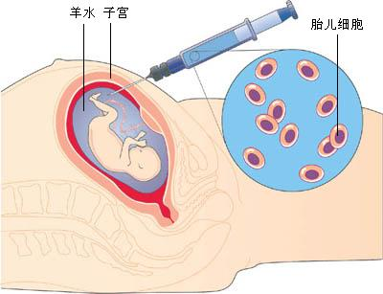
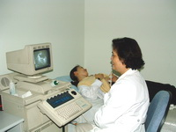
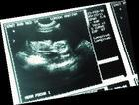
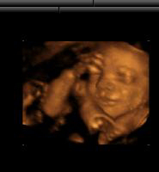
羊水检查
羊水检查又称羊膜腔穿刺，用于染色体分析，性别确定
B超检查
利用超声波直观检查胎儿是否出现畸形
三维B超扫描

Slide 22
基因检测
基因检测是指通过检测人体细胞的DNA序列，以了解人体的基因状况
手段:
PCR技术
基因探针
基因测序技术
优点：精准诊断病因，预测个人患病风险，预测后代患病概率
基因检测的利与弊

Slide 23
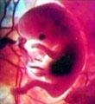
４.产前诊断
小结
检测手段：
1、羊水检查
2、B超检查
3、孕妇血细胞检查
4、基因检测
优点：及早发现有严重遗传病和先天性疾病的胎儿。

Slide 24
本节小结
遗传病的概念：遗传物质异常引起的人类疾病
显性遗传病 隐性遗传病
遗传病的类型
单基因遗传病 多基因遗传病 染色体异常遗传病
人类遗传病
遗传病的危害
降严重低人口素质 给本人、家庭及社会造成 严重的经济、精神负担
遗传咨询
羊水检查
B超检查
孕妇血细胞检查
基因检测
遗传病的检测与预防
产前诊断
适龄生育
婚前检查
产前诊断
作出个人决策
与遗传有关的社会责任
参与公共事务的讨论
基因诊断的利与弊

Slide 25
1.人类的许多疾病与基因有关，判断下列相关表述是否正确
（1）先天性疾病都是遗传病
（2）单基因遗传病都是由隐性致病基因引起的
（3）通过遗传咨询，产前诊断和基因检测，可以完全避免遗传病的发生
2.预防和减少出生缺陷，是提高出生人口素质、推进健康中国建设 的重要举措。下列有关预防和减少出生缺陷的表述，正确的是：
A .禁止近亲结婚可杜绝遗传病患儿的降生
B .遗传咨询可确定胎儿是否患唐氏综合征
C .产前诊断可初步确定胎儿是否患猫叫综合征
D .产前诊断可确定胎儿是否患所有遗传病
（错误）
（错误）
（错误）
C

Slide 26
3.某研究性实验小组在调查人群中的遗传病时，分别以“研究人类色盲病的 遗传方式 ”和“研究人类色盲病的发病率”为课题开展调查，利用所学遗传学知识，你可以帮助他们设计出具体的实验方案？
调查遗传方式：从患者家系进行分析，通过绘制家族遗传系谱图确定；
调查发病率：在人群中随机抽样调查，样本数量足够大，再用统计学方法计算。
Notes:
根据调查目标确定调查的对象和范围。人类遗传病情况可通过群体调查和家系调查的方式进行，如统计调查某种遗传病在人群中的发病率应是人群中随机抽样调查，然后用统计学方法进行计算；某种遗传病的遗传方式应对某个典型患者家系进行调查，根据家系遗传状况推断遗传方式

Slide 27
谢谢您的观看
北京市朝阳区教育研究中心 制作

